Slide 1
I.T.O
メンバー
石本竜雅
角田 俊
大坪幸生
Notes:
これから、私たちITOプロジェクトの発表をします。メンバは石本、角田、大坪の三人です。ボーカルは私角田、ベースは大坪が担当します。 Iは石本、Tは角田、Oは大坪、それぞれの頭文字からとっています。

Slide 2
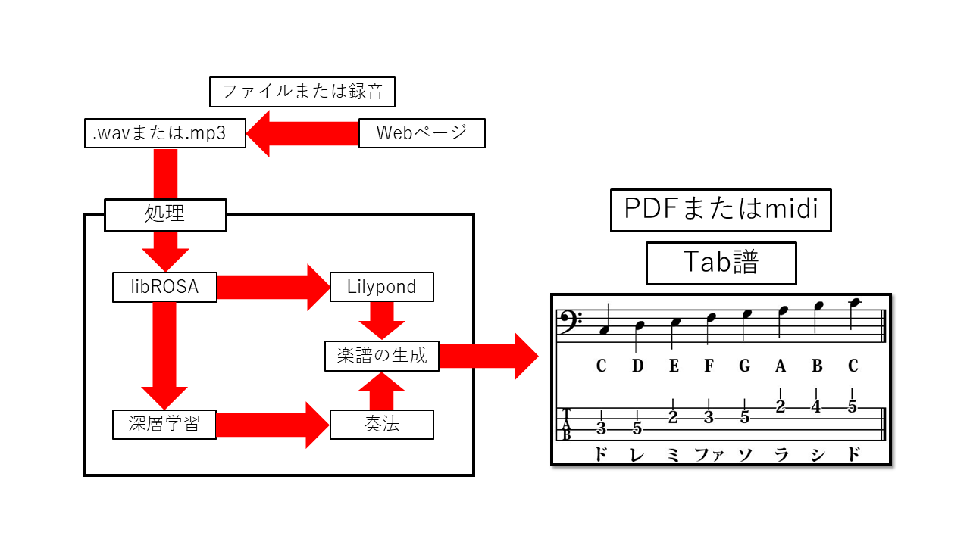
ベースギターの自動採譜WEBアプリ
Notes:
私たちは、ベースギターの自動採譜アプリを開発しています。ベースギターの音のデータを入力し、Tab譜と呼ばれるギター用の楽譜をPDFとmidiファイルとして出力するシステムです。
ミュージシャンがオリジナルの楽曲を作る際、楽曲をコピーする際に役立ちます。

Slide 3
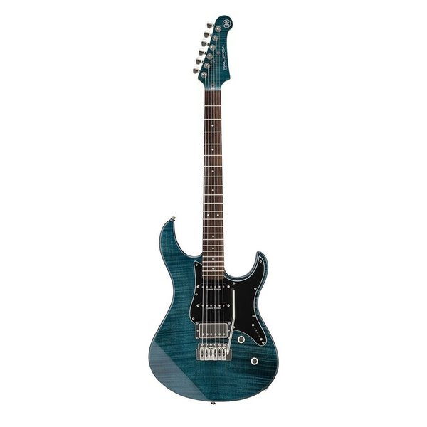
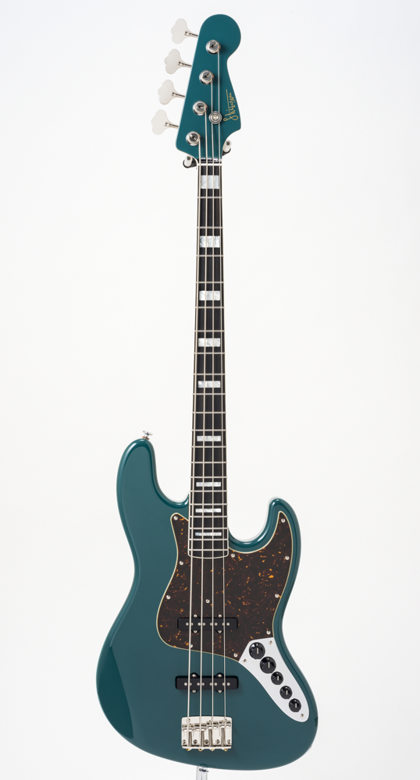

ベースギターについて
ギター（６弦）
ベース（４弦）
Notes:
最初にベースギターについて解説します。
ベースギターは一般的なギターとは違い、４本の弦を持っていて低い音が鳴ります。実際に、音を聴き比べてみましょう。
こちらが、普通のギターの音になります。
そしてこちらがベースギターの音になります。
このようにギターに比べて低い音が鳴るのが特徴です。

Slide 4
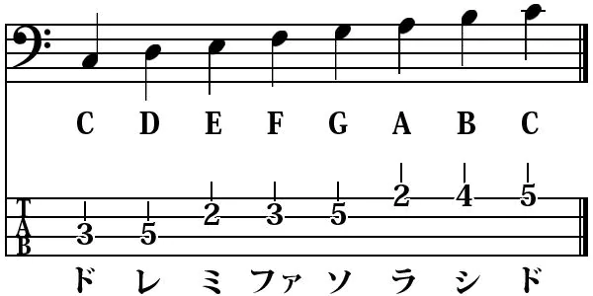
TAB譜とは
Notes:
最終的に出力されるTAB譜について説明します。
コノ画像をご覧ください。
左上のヘ音記号が普通の楽譜
左下にTABと書かれた楽譜がTAB譜です。
普通の楽譜と比べて線が4本しかありませんね。これはベースギターの4弦を表しています。
このような楽譜を出力します。

Slide 5
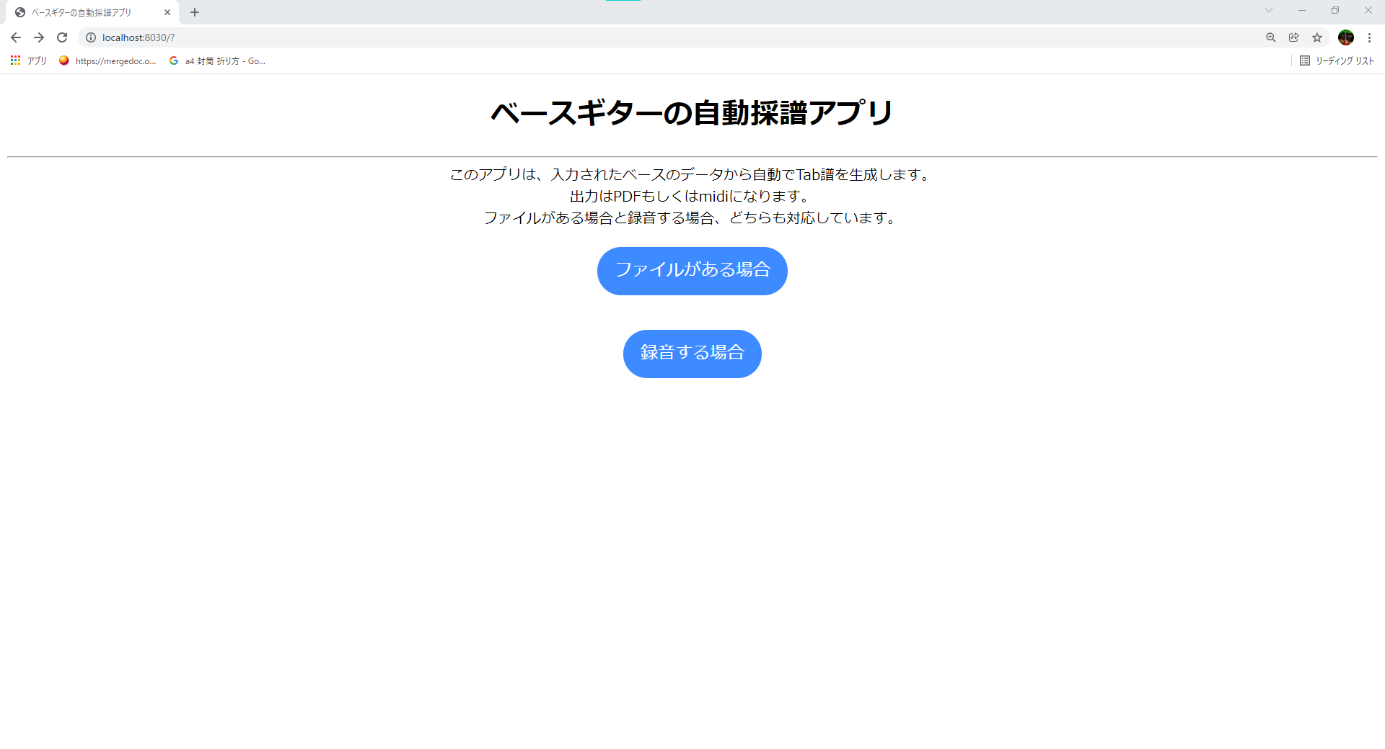
WEBページについて
Notes:
次にWEBページの機能について説明します。
ファイルアップロード
と録音
に対応しています。

Slide 6
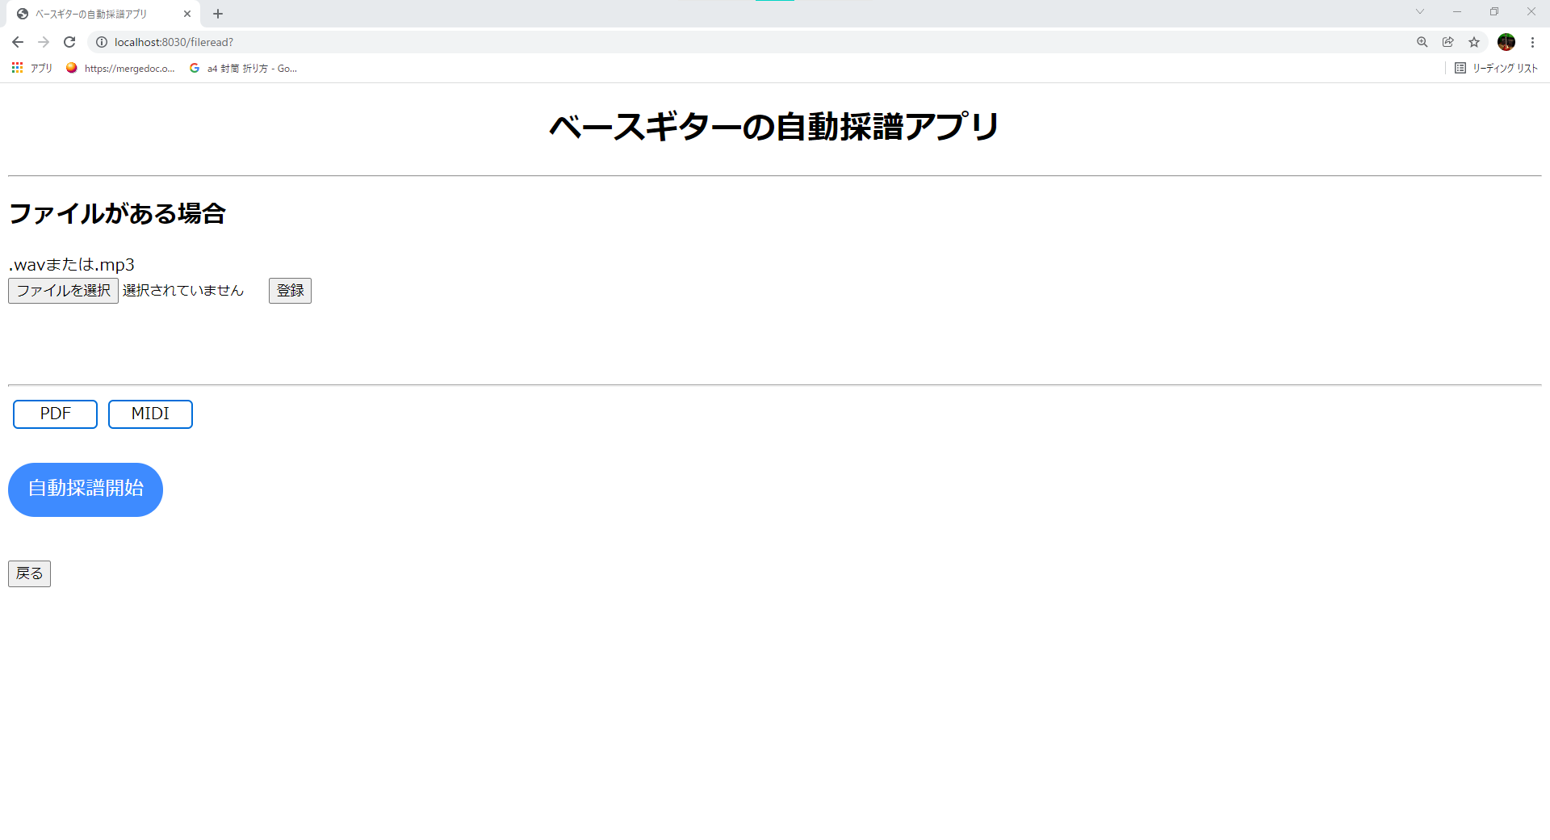
WEBページについて
Notes:
音のデータがある場合のページです。
このようにファイルを選択してアップロードができます。

Slide 7
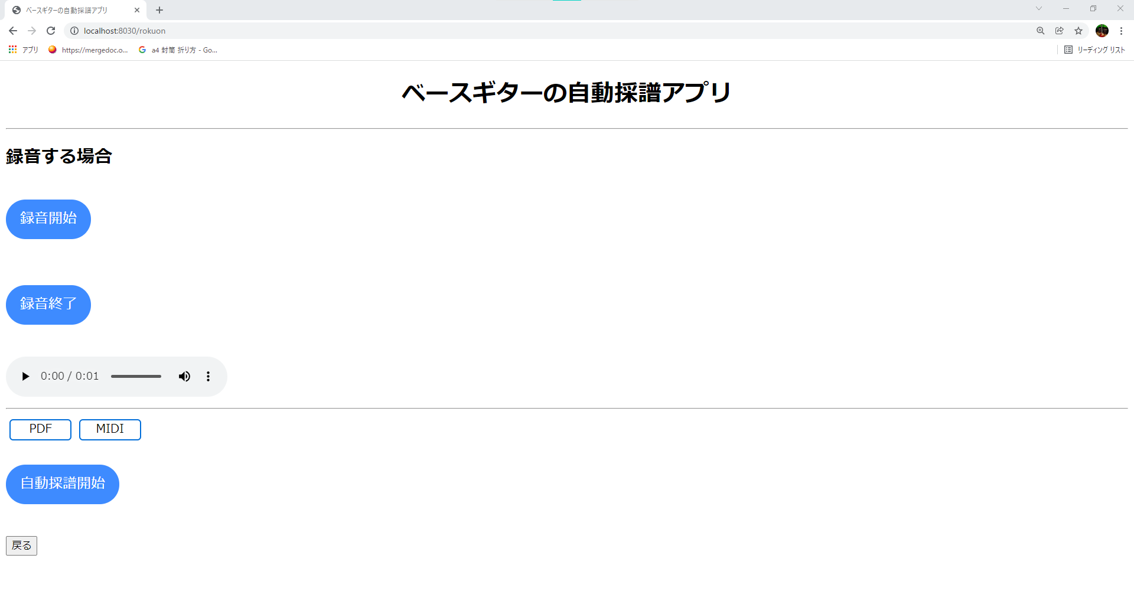
WEBページについて
Notes:
こちらが録音する場合のページです。
録音開始ボタンを押してから停止ボタンを押すまでマイクから入力された音のデータをWAVE ファイルとして保存し、取り込みます。

Slide 8
ベースギターの自動採譜WEBアプリ

Slide 9
TAB譜生成のための音の３要素
音程
長さ
LibROSAで解析！
奏法
AIで解析！
Notes:
楽譜を生成するうえで、音程/長さ/奏法の３つの要素の解析が必要です。青で記されている音階と長さは後程説明するLibROSAというPythonライブラリで解析可能です。
ですが、一つだけ色が違う奏法の判別はLibROSAのみでは解析できないため、AIに頼ります。

Slide 10
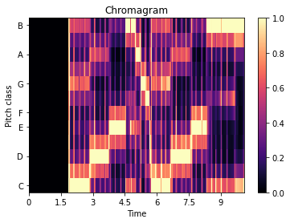
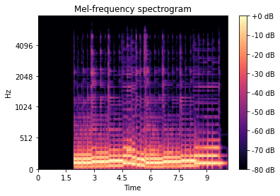
LibROSA
Notes:
librosaはpythonのライブラリの一つで音楽データを入力するとテンポ(曲の速さ)や音階を解析してくれます。
また、画像のように可視化することもできます。
まず、左の画像はクロマグラムといい、縦軸が音階、横軸を時間として表示してくれます。
ちなみにCDE...とありますがこれは下からドレミファソラシドとなっています。
ただ、音階はドレミファソラシドレミファソラシド...と高くなっていく(オクターブ)のでこの画像だけではわかりません。
そこで右の画像です。右の画像はスペクトログラムといい、縦軸が鳴っている周波数、横軸が時間で表示されます。
周波数を調べることで音程がわかります。

Slide 11
デモンストレーション
Notes:
それでは、デモンストレーションを行いたいと思います。
初めに、元々ある音のデータを取り込んでみます。
次は、実際に録音したデータを取り込んでみましょう。大坪がベースを弾きます。
このようにwaveファイルとして出力されます。
これを取り込むと
このようになります。

Slide 12
奏法
ハンマリング
プリングオフ
ミュート
Notes:
AIで判別する奏法について詳しく解説します。
判別したい奏法は、ハンマリング、プリングオフ、ミュートの３つです。これらはベースギターで主に使われる基本的な奏法となります。それでは、大坪君にこれらの奏法を解説してもらいましょう。

Slide 13
AIによる奏法の判別
LibROSAで可視化した音の画像（スペクトログラム）を分類する。
→奏法の判別が可能
Notes:
先ほど解説したLibRosaにて可視化した音の画像（スペクトログラム）を利用し、深層学習の分類で奏法の判別を可能にします。

Slide 14
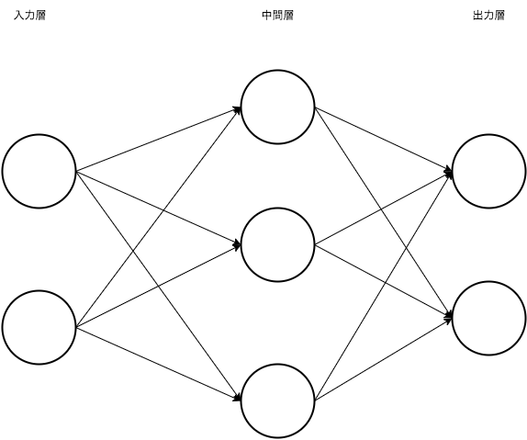
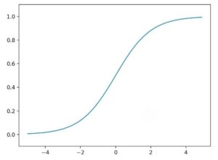
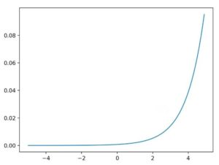
ニューラルネットワーク
ニューラルネットワーク(分類)
２値分類
(A or B)
多値分類
(A or B or C or ・・・)
Notes:
それでは深層学習を使うにあたって深層学習で使う技術について説明していこうと思います。
ニューラルネットワークの仕組みについて説明します。
これは、入力層から来たデータが、一つまたは複数の中間層を通過し、最後に出力層で求める出力を表現します。
分類問題の活性化関数では、右上のシグモイド関数か右下のソフトマックス関数が使われています。
活性化関数とはその値を次のニューロンにどのように出力するかを決めるものです。
シグモイド関数は二値分類、ソフトマックス関数は多値分類で使われています。
二値分類は二つに分類するときに使い、多値分類は3つ以上に分類するときに使います。
そのため、僕たちのアプリでは複数の奏法を分類するので多値分類のソフトマックス関数があっていると考えています。
そして、この中間層を多くすることで、深層学習、いわゆるディープラーニングを作ることが出来ます。

Slide 15
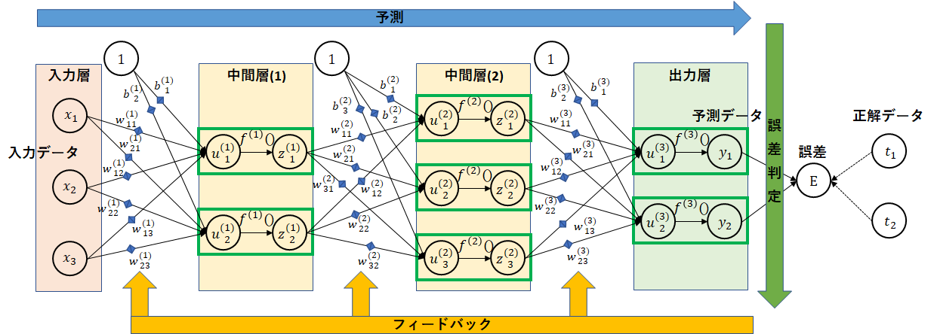
深層学習の実装の仕方について
実装するディープラーニングのモデル
Notes:
次に深層学習の実装の仕方について、説明します。この図は、実際に作ったディープラーニングのモデル図となっています
『緑枠が脳細胞を表すニューロンです。ニューロンとニューロンの間はシナプス（青の◆）で結合しています。シナプスでのデータの受け渡し度合いを重み(w)で表します。ニューロン間の結合の度合い、太さとも言えます。 図の関係で、中間層の階層数は２階層としています。この階層数をいくらでも深くできることからディープラーニング（深層学習）と言われます。また、各層のノード数（ニューロンの数）も図では２～３個にしていますが、実際にはもっと多くのノード数となります。』
学習は、正解データを持ったデータで行います。入力層から入ったデータをもとに各層を通じて予測データを求めます。次に、正解データとの誤差を計算し、それをもとに誤差がより小さくなるよう重みの調整を行います。
このようにして、訓練データとより近い奏法を判別することができます。

Slide 16
ベースギターの自動採譜WEBアプリ

Slide 17
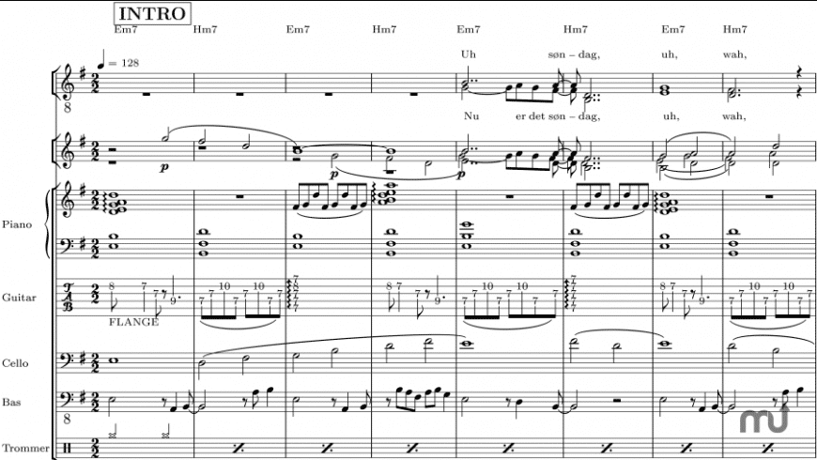

Lilypond
Notes:
最後にTAB譜を生成するために使用するLilypondについて説明します。
Lilypondはpythonのライブラリではないのですが、楽譜作成ができるオープンソースのプログラムです。
コマンド操作でpythonを実行するのと同じように実行することができます。

Slide 18
Lilypond
.py
.pdf
.ly
.midi
lilypond *.ly
Notes:
TAB譜が出力される仕組みを解説します。
.lyを作成するPythonプログラム(.py)を作成します。.pyを実行して出来上がった.lyを
コマンド操作でlilypondで実行するとTAB譜がPDFまたmidiとして出力されます。

Slide 19
今後やること
訓練データの作成
音の長さの判別の精度の向上
WEBページの改善

Slide 20
ご清聴ありがとうございました！

Slide 21
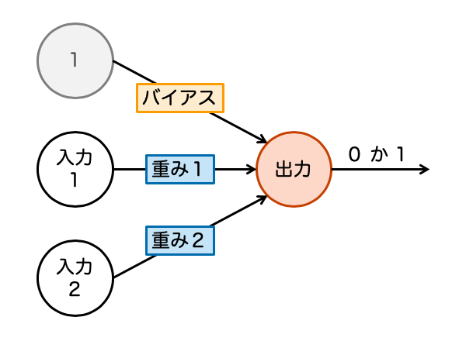
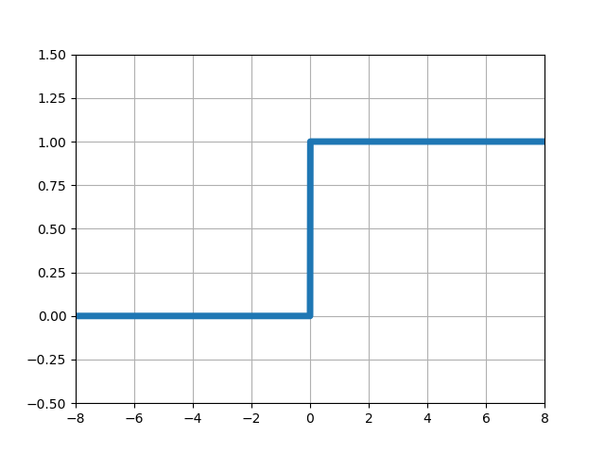
パーセプトロンとニューラルネットワーク
単純パーセプトロン
Notes:
深層学習の起源となる「パーセプトロン」を説明します。
パーセプトロンは、人間の脳神経回路を真似た学習モデルで、複数の入力を重み付けして、０か１を出力するだけのものです。

Slide 22
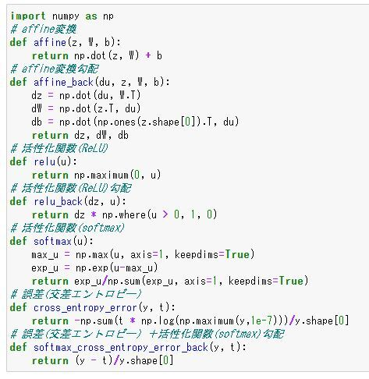
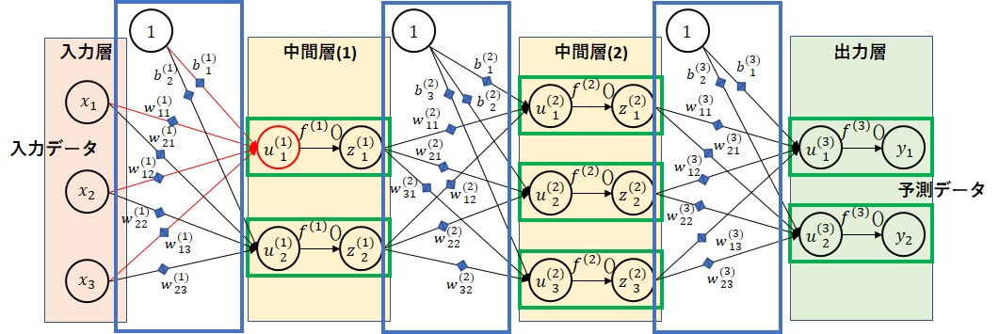
深層学習の実装の仕方について
Notes:
シナプスによる結合部分の計算です
行列の内積(ドット積）で表せます。
numpyでの実装は青線になります。

Slide 23
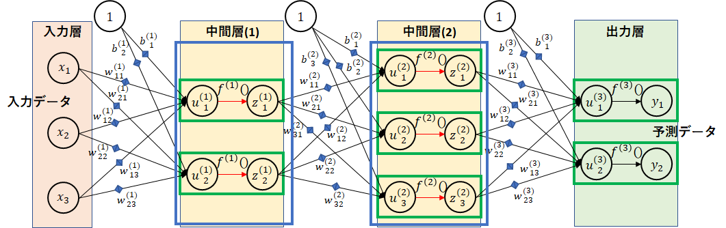
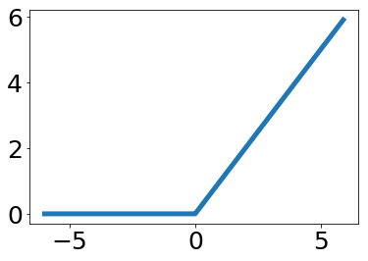
深層学習の実装の仕方について
活性化関数
(ReLU関数)
Notes:
活性化関数は、ニューロン内での発火を表します。図の青枠の部分です。
最近は、活性化関数としてReLUが用いられることが多いようです。 ReLUは、右下の関数です。入力が負になれば以降に情報は伝えません。正の場合は、そのままの値を伝えます。

Slide 24
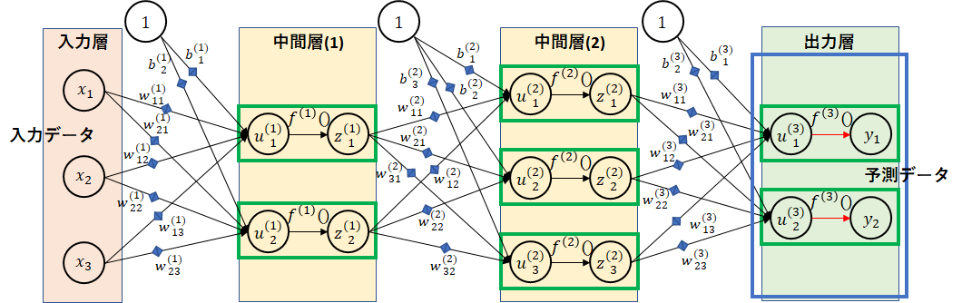
深層学習の実装の仕方について
活性化関数
(softmax関数)
Notes:
複数の奏法を分類するような分類問題の場合は、出力層の活性化関数としてsoftmax関数が利用されます。これは、各分類ごとの確率を求めるためです。総和は、1になります。

Slide 25
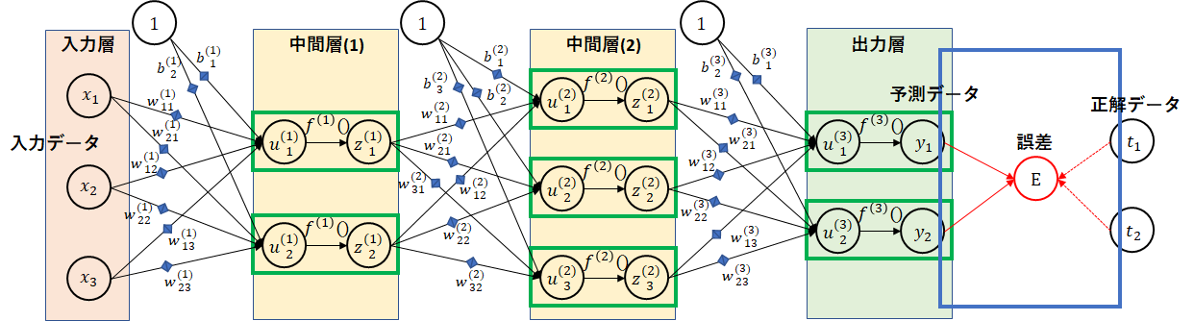
深層学習の実装の仕方について
Notes:
予測データと正解データの比較に誤差関数を用います。
誤差関数は色々な種類がありますが、分類問題の場合は、交差エントロピー誤差を利用します。

Slide 26
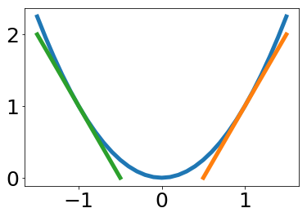
深層学習の実装の仕方について
Notes:
誤差を小さくするように重みを調整します。 調整には、微分を利用します。誤差関数に対して微分することで傾き（勾配）を求めます。青の線を誤差関数とします。
図のように、オレンジの場合は、勾配は正となり、値を小さくすることで誤差を小さくできます。逆に緑のように勾配が負となった場合は、値を大きくすることで誤差を小さくできます。
微分値（勾配）が、正となった場合は、重みを小さくするように調整します。負となった場合は、重みを大きくするように調整します。

Slide 27

深層学習の実装の仕方について
順伝播と逆伝播
Notes:
全体の流れをもう一度示します。

Slide 28
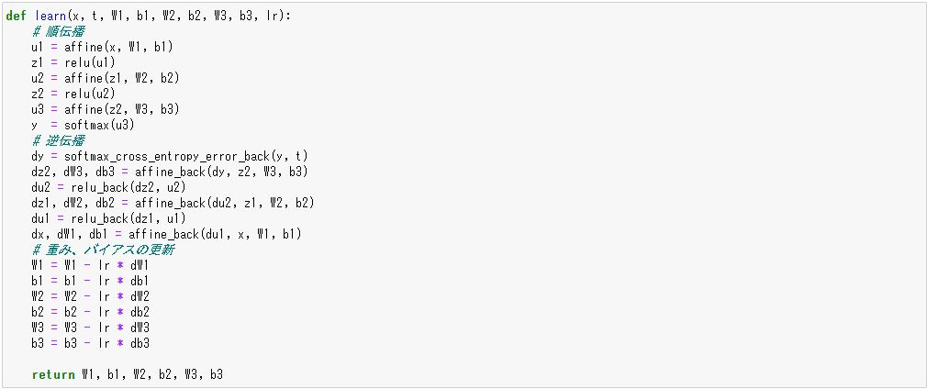
深層学習の実装の仕方について
順伝播と逆伝播
Notes:
入力データから予測データを求めるまでを順伝播と言います。 中間層の２階層の実装は、青線の通りです。

Slide 29
深層学習の実装の仕方について
順伝播と逆伝播
Notes:
逆に勾配の計算を求め、重みの更新を行う部分を逆伝播と言います。

Slide 30
深層学習の実装の仕方について
順伝播と逆伝播
Notes:
重みの更新です。
今回は、分かりやすくするため２階層固定としました。多階層とするには、W,b,u,zなどを配列とし、for分でループさせると任意の階層に対応できます。

